Slide 1


CURSO SUPERIOR DE ADS
Conhecimento dos sistemas de numeração e como são utilizados na computação.
Prof. Fernando Marlon Soares Figueiredo
Disciplina: Introdução à Computação e suas aplicações
Notes:
Seja específico e direto no título. Use o subtítulo para fornecer o contexto específico da fala.
– A meta deve ser prendem a atenção do público, o que pode ser feita com uma citação, uma estatística surpreendente ou fatos. Não é necessário incluir este realce no slide.

Slide 2
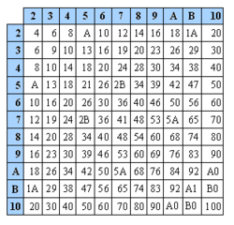
O que é um sistema de numeração?
Definição:
  Um sistema de numeração é um conjunto de símbolos e regras usados para representar quantidades e valores numéricos.
Para que serve?
  Representar valores numéricos em diferentes contextos (matemática, ciência, computação).
Elementos principais:
  Dígitos: símbolos usados para formar os números.
  Base: quantidade de dígitos diferentes (ex: decimal = 10 dígitos).

Slide 3

Sistemas de Numeração na Computação
“Na computação, os sistemas de numeração são usados para representar informações de forma que os computadores possam entender e processar, especialmente usando a base binária.”
Por que os sistemas numéricos são importantes na computação?
Computadores não entendem letras ou imagens diretamente – tudo é convertido em números.
Toda a informação digital (texto, imagens, som, etc.) é representada por valores numéricos.
A base principal da computação é o sistema binário.

Slide 4
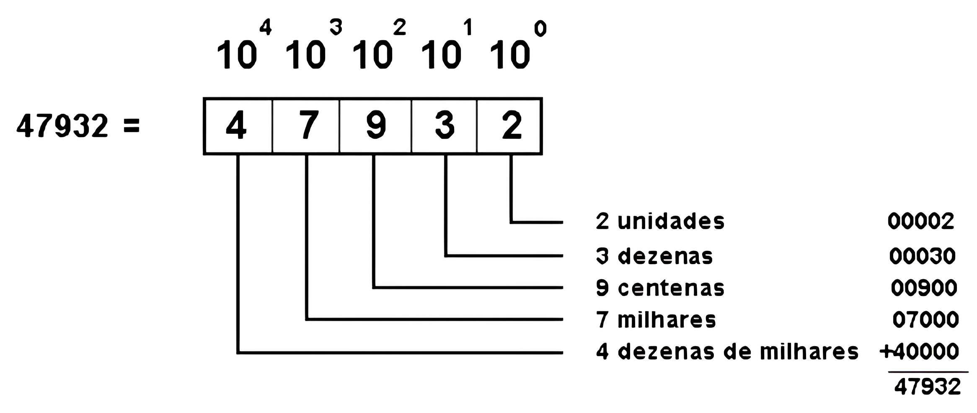
Sistema Decimal (Base 10)
Sistema numérico mais comum, usado por humanos no cotidiano.
Composto por 10 dígitos: 0 a 9.
Na computação:
  Utilizado em interfaces de usuário, entrada de dados e exibição de resultados.
  Convertido para binário internamente pelo sistema.
Curiosidade: Humanos usam base 10 provavelmente porque temos 10 dedos — influência cultural e biológica.

Slide 5
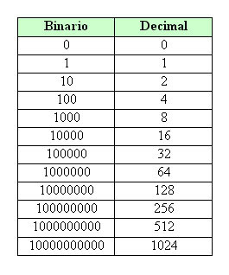
Sistema Binário (Base 2)
Sistema fundamental para a computação.
Usa apenas dois dígitos: 0 e 1.
Cada dígito é chamado de bit (binary digit).
Estrutura:
Sistema posicional, baseado em potências de 2.
Número binário: 1011→ (1×2³) + (0×2²) + (1×2¹) + (1×2⁰) = 11 decimal
Aplicações reais:
Armazenamento de dados, instruções de máquina, controle de hardware.
Lógica digital: ligado (1) / desligado (0)

Slide 6
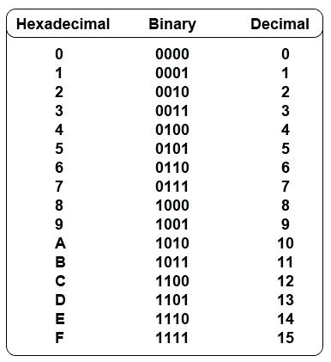
Sistema Hexadecimal (Base 16)
Sistema com 16 dígitos:
0–9 (valores 0 a 9) & A–F (valores 10 a 15)
Estrutura:
  Cada posição representa uma potência de 16.
  Exemplo: Número hexadecimal: 3C→ (3×16¹) + (12×16⁰) = 48 + 12 = 60 decimal
Aplicações reais:
  Endereços de memória (ex: 0x3FA2)
  Cores na web (ex: #FF5733)
  Depuração e leitura de dados brutos

Slide 7
Como Converter Entre Bases Numéricas
Decimal → Binário
Método: Divisão sucessiva por 2 (guardar os restos)
Exemplo: Convertendo 25 (decimal) para binário
Resultado: binário = 11001
25 ÷ 2 | = | 12 → resto | 1
12 ÷ 2 | = | 6 → resto | 0
6 ÷ 2 | = | 3 → resto | 0
3 ÷ 2 | = | 1 → resto | 1
1 ÷ 2 | = | 0 → resto | 1

Slide 8
Atividade – Reconhecendo os sistemas numéricos
Qual é a representação binária de...
a) 2 = ?
b) 5 = ?
c) 10 = ?
d) 100 = ?
e) 255 = ?

Slide 9
Atividade – Reconhecendo os sistemas numéricos
Qual é a representação binária de...
a) 2 = ? a) 2 = 10
b) 5 = ? b) 5 = 101
c) 10 = ? Respostas -> c) 10 = 1010
d) 100 = ? d) 100 = 1100100
e) 255 = ? e) 255 = 11111111

Slide 10
Como Converter Entre Bases Numéricas
Binário → Decimal
Método: Multiplicar cada bit por sua potência de 2 e somar
Exemplo:
Convertendo 1011 (binário) para decimal
→ (1×2³) + (0×2²) + (1×2¹) + (1×2⁰)→ 8 + 0 + 2 + 1 = 11

Slide 11
Como Converter Entre Bases Numéricas
Decimal ↔ Hexadecimal
Método: Divisão sucessiva por 16
Exemplo:
Convertendo 60 para hexadecimal
60 ÷ 16 = 3 → resto 12 → C
Resultado: hex = 3C
Hexadecimal → Decimal:
Exemplo: Convertendo 2F para decimal→ (2×16¹) + (15×16⁰) = 32 + 15 = 47

Slide 12
Como Converter Entre Bases Numéricas
Binário ↔ Hexadecimal (rápido!)
Agrupar bits de 4 em 4 da direita pra esquerda
Converter cada grupo para um dígito hexadecimal
Exemplo:
Binário: 11011110 → 1101 1110 → D E → Hex: DE

Slide 13
Atividade – Reconhecendo os sistemas numéricos
Qual é a representação hexadecimal de...
a) 10 = ?
b) 15 = ?
c) 26 = ?
d) 60 = ?
e) 255 = ?

Slide 14
Atividade – Reconhecendo os sistemas numéricos
Qual é a representação hexadecimal de...
a) 10 = ? a) 10 = A
b) 15 = ? b) 15 = F
c) 26 = ? Respostas -> c) 26 = 1A
d) 60 = ? d) 60 = 3C
e) 255 = ? e) 255 = FF

Slide 15

Bits, Bytes e Tamanhos de Dados
O que é um bit?
  Bit = Binary Digit → menor unidade de informação da computação.
  Pode ser 0 ou 1 (ligado ou desligado, falso ou verdadeiro).
O que é um byte?
  1 byte = 8 bits
  Com 8 bits, é possível representar 256 combinações (2⁸ = 256).
  Ex: 1 byte pode representar 1 caractere (como a letra “A”).

Slide 16
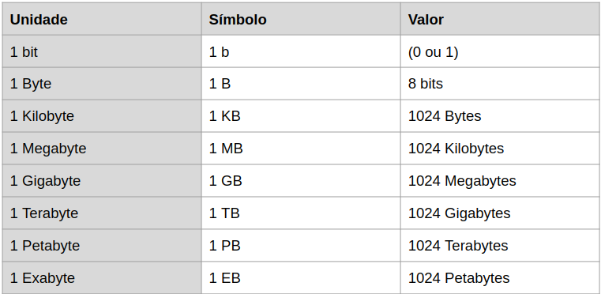
Unidades de Medida Maiores
⚠️ Obs: Tecnicamente, 1 KB = 1.024 bytes (base 2), mas em marketing costuma-se arredondar para 1.000.

Slide 17
Atividade – Conversão entre Bases
Decimal → Binário
a) 10 = ?
b) 18 = ?
c) 35 = ?
Binário → Decimal
d) 1010 = ?
e) 1101 = ?
f) 10011 = ?

Slide 18
Atividade – Conversão entre Bases
Decimal → Binário
a) 10 = ? a) 10 = 1010
b) 18 = ? b) 18 = 10010
c) 35 = ? c) 35 = 100011
Binário → Decimal
d) 1010 = ? a) 1010 = 10
e) 1101 = ? b) 1101 = 13
f) 10011 = ? c) 10011 = 19

Slide 19
Atividade – Conversão entre Bases
Decimal → Hexadecimal
a) 20 = ?
b) 50 = ?
c) 255 = ?
Binário → Hexadecimal
d) 1100 1010 = ?
e) 1111 0001 = ?
f) 1010 1101 = ?

Slide 20
Atividade – Conversão entre Bases
Decimal → Hexadecimal
a) 20 = ? a) 20 = 14
b) 50 = ? b) 50 = 32
c) 255 = ? c) 255 = FF
Binário → Hexadecimal
d) 1100 1010 = ? a) 1100 1010 = CA
e) 1111 0001 = ? b) 1111 0001 = F1
f) 1010 1101 = ? c) 1010 1101 = AD

Slide 21
Como Tudo se Conecta?
Como os conceitos se relacionam:
📊 Sistemas de numeração: explicam como representamos informações com números.
⚙️ Binário: é a base da representação digital.
💾 Bits e bytes: transformam números binários em dados reais.
🧠 Conversões: são necessárias para interpretar os dados entre máquinas e humanos.
💬 Exemplo final:
"A palavra 'chat' ocupa 4 bytes (4 letras, 1 byte por caractere). Mas para o computador, isso é:
'c' = 01100011, 'h' = 01101000, 'a' = 01100001, 't' = 01110100 → tudo em binário!"

